Slide 1
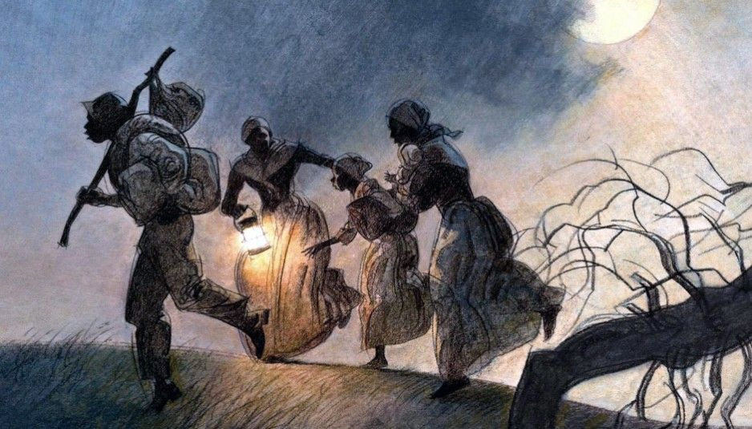
LE MARRONNAGE : LES NÈGRES MARRONS

Slide 2
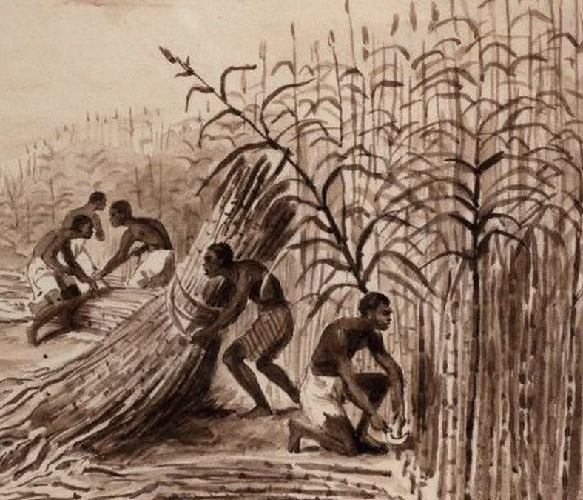
DÉFINITION
LE MARRONNAGE :Terme qui désigne la fuite d’un esclave hors de la propriété de son maître ( de la plantation).
Cela se passait durant l’Esclavage qui a duré 400 ans.

Slide 3
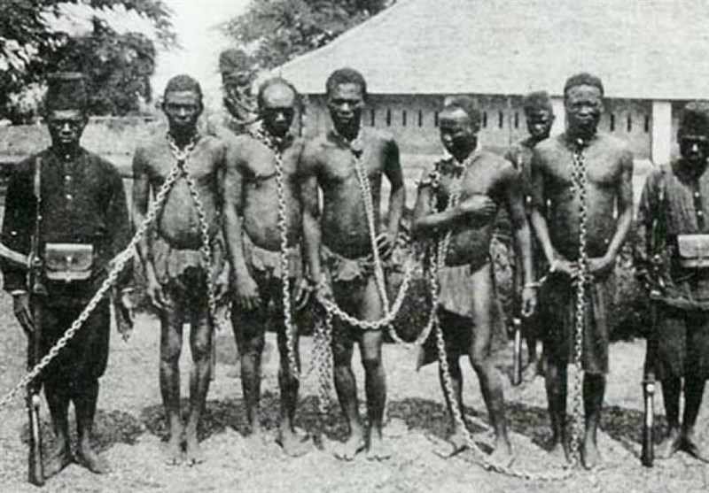
L’ESCLAVAGE : C’est lorsque l’on retire une personne de chez elle par la violence et qu’on la prive de sa dignité , son humanité et de sa liberté.

Slide 4
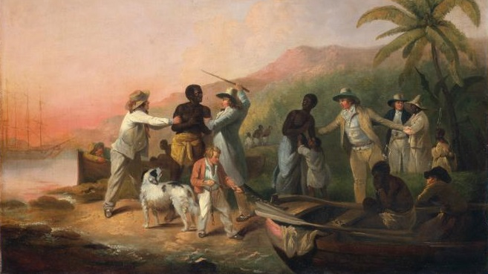
Pourquoi les esclaves s’enfuyaient de leurs plantations?

Slide 5
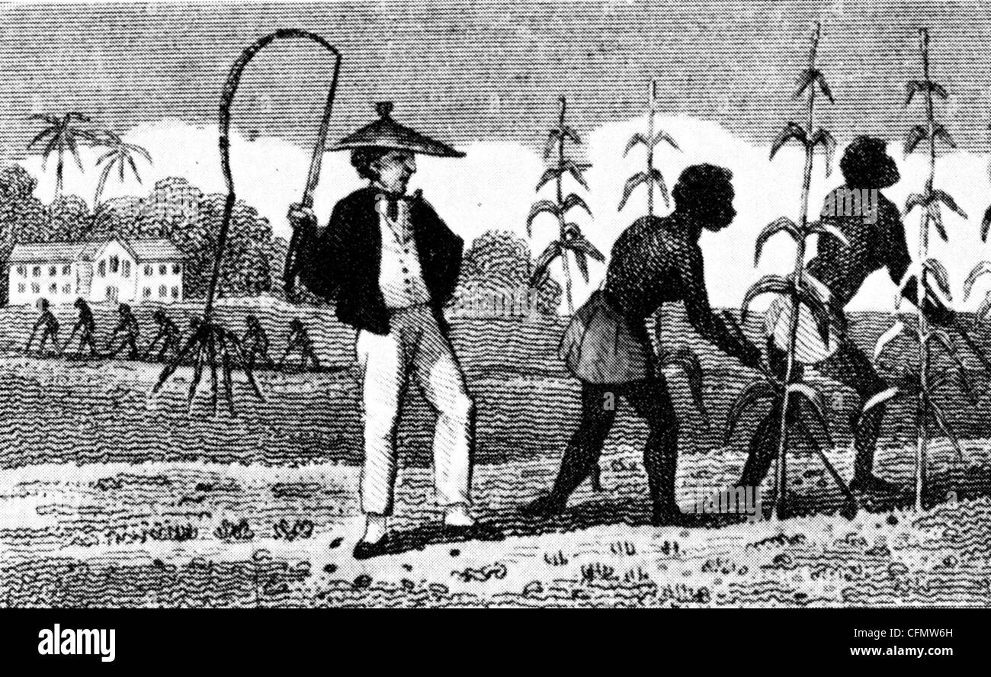
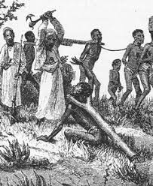
Ils avaient des conditions de vie très difficiles, ils étaient maltraités , battus et souvent laissés sans nourriture.

